Slide 1




Premiers pas avec Python
Cliquer sur le lien du site officiel
Cliquer sur le lien du téléchargement

Slide 2

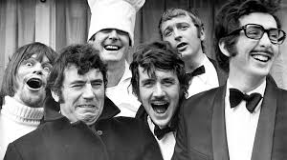
L’origine de Python
Le langage Python est né dans les années 1990, au CWI Amsterdam, développé par Guido Van Rossum. Il est nommé ainsi par référence aux « Monty Python » , célèbre groupe d'humoristes britanniques, très appréciés par Van Rossum.
Les deux versions récentes de Python sont : la version 2.7 et la version 3.6.
A noter que les versions 3.x ne sont pas compatibles avec les versions 2.x.

Slide 3
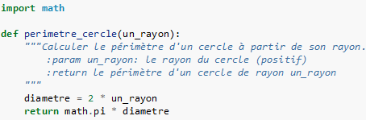
Python : un langage de programmation
Python est un langage de programmation professionnel, libre et gratuit.
C’est un langage interprété ce qui signifie qu'il n'y a pas de phase de compilation qui traduit le programme en langage machine (comme c'est le cas pour les langages C ou C++) mais les instructions sont traitées au fur et à mesure de leur lecture par l'interprète.
Il est portable, c'est à dire qu'il peut fonctionner sous différents systèmes d'exploitation comme Windows, linux, Mac Os, … ( uniquement sous windows pour Edupython ! )
Quel que soit le système d'exploitation, on peut utiliser Python dans un terminal ou avec IDLE (environnement de développement fourni à l'installation).

Slide 4
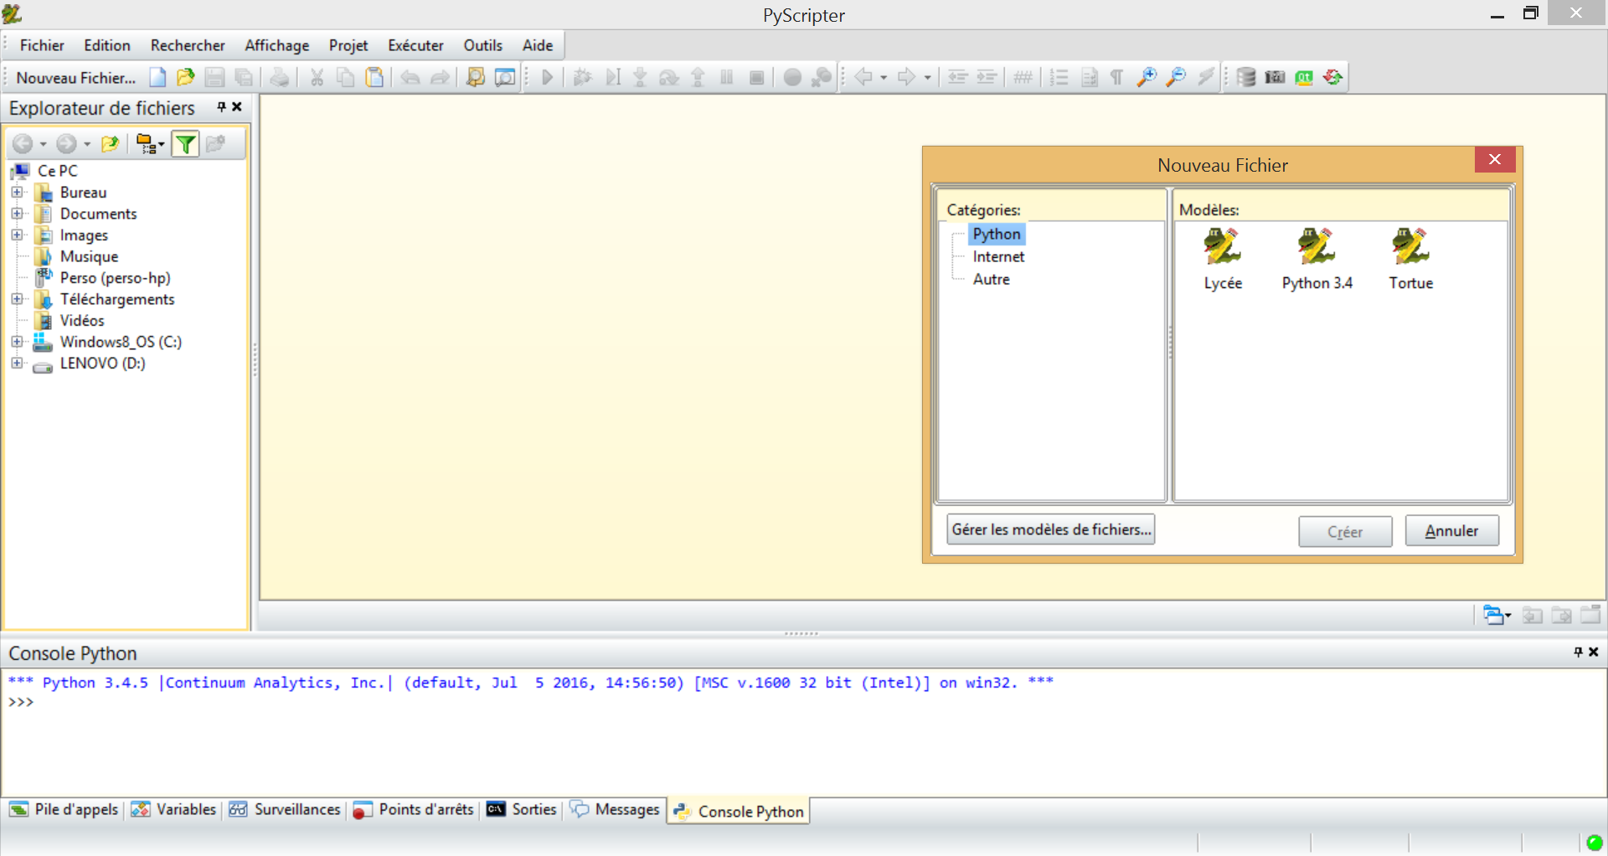
Lancer la console Python, après installation sous Edupython
1
2

Slide 5
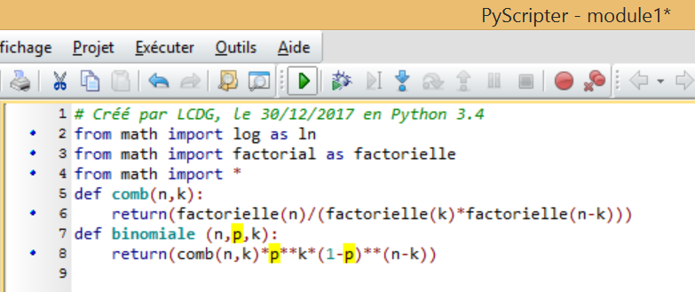
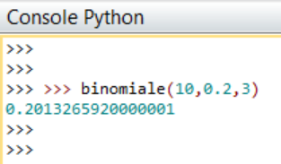
Programme édité avec Idle sous Windows
Le plus souvent, le programme est saisi dans l’éditeur (IDLE), puis sauvegardé avec l'extension .py et lancé à l'aide de la touche .
Voici un exemple de programme: le script se trouve dans l’éditeur (IDLE) et il s'exécute dans l'interpréteur (la console ou shell).

Slide 6
Python comme calculatrice… Usage de la console.
Dans la console, on peut taper directement les instruction Python qui s’exécutent immédiatement sur <Entrée> en fin de ligne.
Lorsque vous avez la main, le curseur est précédé de trois chevrons >>> ( le prompt)
Voici les différentes opérations possibles:
+ | donne l’addition de deux nombres
- | donne la soustraction de deux nombres
* | donne la multiplication de deux nombres
/ | donne la division réelle de deux nombres
// | donne la partie entière de la division de deux nombres
** | Permet d’élever un nombre à une puissance
% | « modulo » donne le reste d’une division entière
Remarque : Python, comme tous les langages de programmation, utilise le « . » et non la « , » comme séparateur décimal.

Slide 7
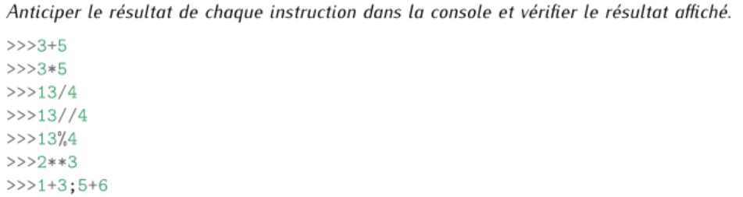
Python comme calculatrice… Usage de la console.
Remarque : Les priorités sur les opérations sont respectées.

Slide 8
L’éditeur
L’éditeur sert à taper des programmes en Python, on parle aussi de scripts que l’on pourra sauvegarder dans des fichiers dont l’extension est .py
Dans l’éditeur, lorsque vous taper le programme vous pouvez observer la coloration syntaxique, la complétion,..
Lors de la sauvegarde d’un script essayer de donner des noms explicitent à vos dossiers et fichiers, en évitant les lettres accentuées et les espaces. Il est conseillé d’utiliser le camelCase ou le snake_case, par exemple : mon_essai.py est préférable à mon essai.py .

Slide 9
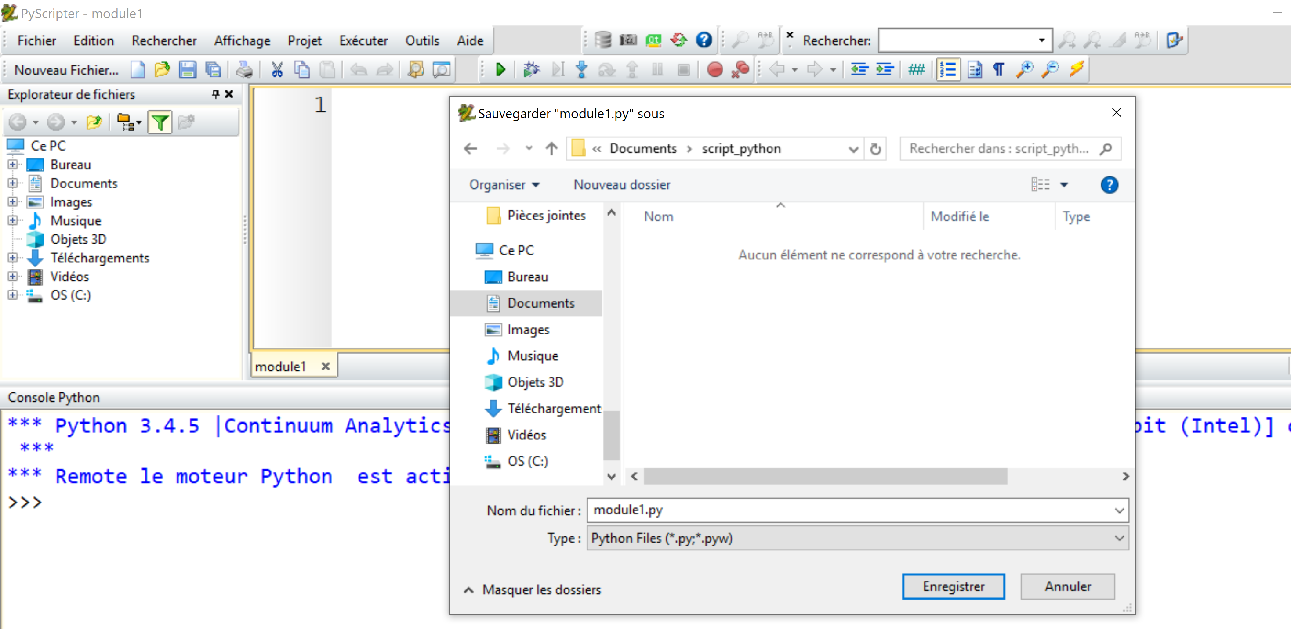
Vers un premier script
1
Fichier puis enregistrer sous
2
Choisir un répertoire puis nommer le fichier
3
Puis enregistrer

Slide 10
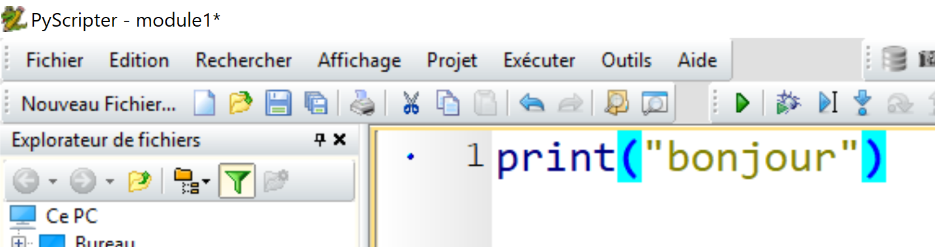
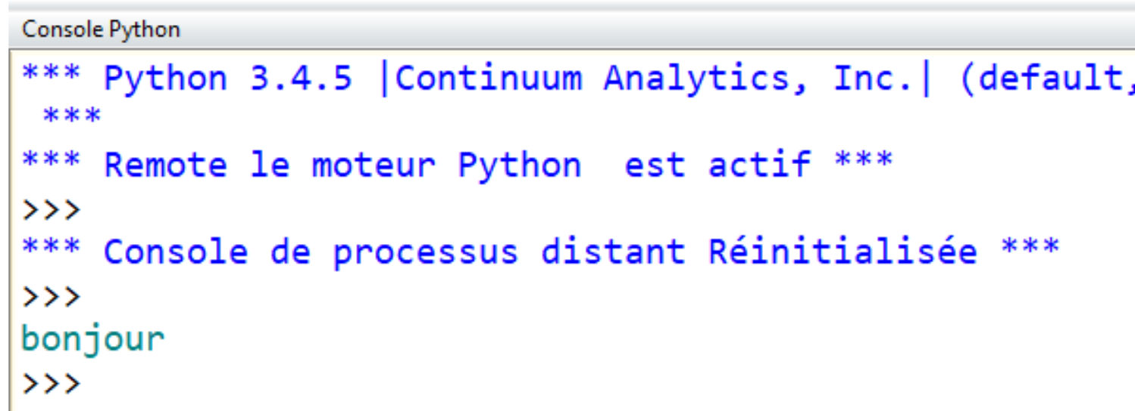
mon_premier_script ou MonPremierScript
Saisissez votre script
Exécutez le

